Slide 1
MHW3
Nome e Cognome: Umberto Mangione
Matricola: 1000010249
Data: 22/04/2021

Slide 2
Prima API: Descrizione
Per l’implementazione della prima API ho utilizzato il sito «Discogs» che è un grande Databse e MarketPlace di musica.

Slide 3
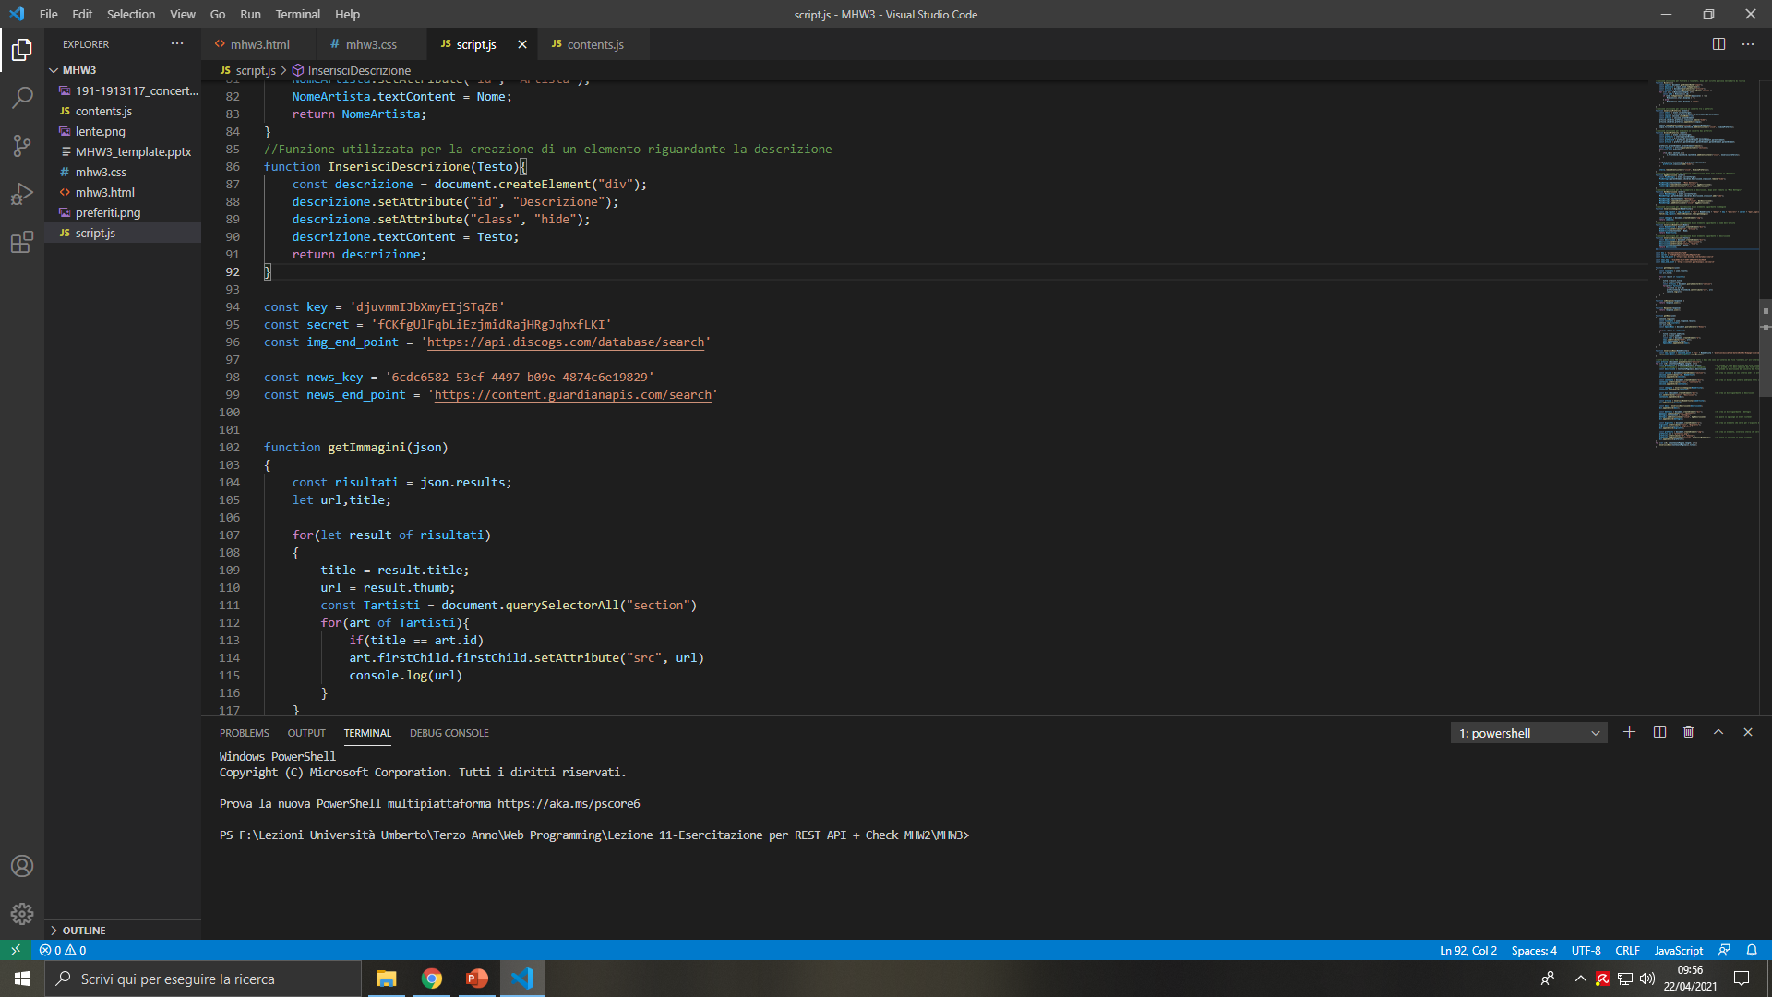
Prima API: Autenticazione
Per poter utilizzare l’api di Discogs basterà registrarsi sul sito per ricevere l’API KEY e la Secret

Slide 4
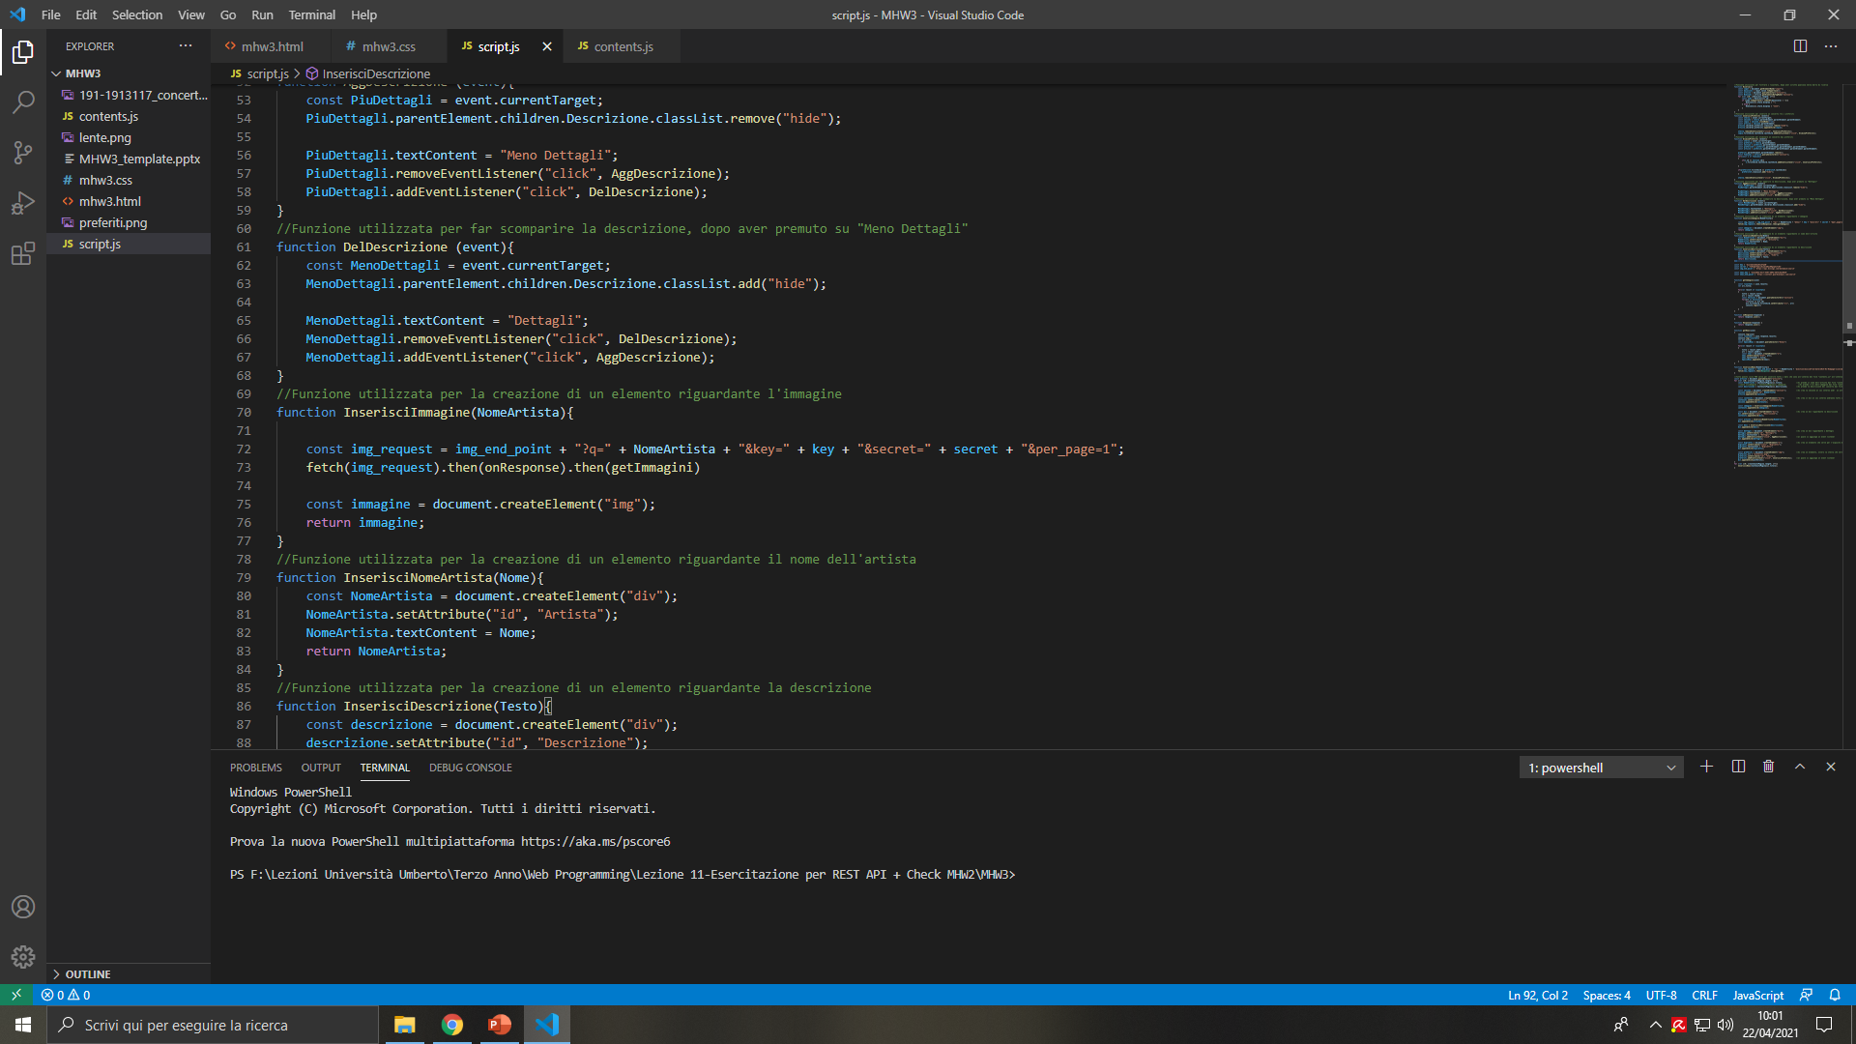
Prima API: Richiesta
Con img_request scriviamo la richiesta al server. Prima aggiungiamo l’end point, poi scriviamo la query con «?q=», poi seguono la key «&key=» e la secret «&secret=» e l’ultimo parametro, opzionale, ovvero il numero di risultati che vogliamo vengano mostrati «&per_page=1»

Slide 5
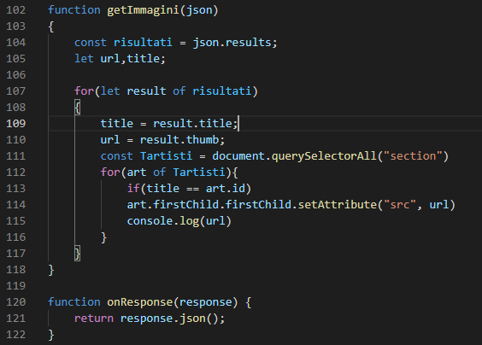
Prima API: Risposta
La risposta è in formato json e viene gestita attraverso 2 then: con il primo, definito «onResponse», prendiamo il json che poi verrà usato dal secondo, definito «getImmagini», e all’interno della funzione getImmagini prendiamo l’immagine del cantante/gruppo e lo aggiungiamo alla nostra pagina

Slide 6
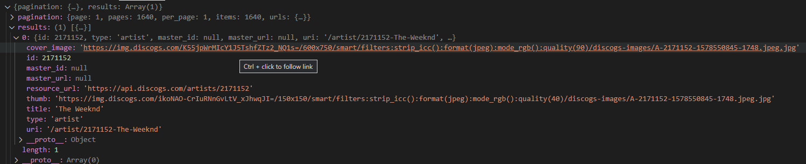
Prima API: Json

Slide 7
Prima API: Implementazione
Questa prima API viene utilizzata all’interno del sito per la ricerca di immagini da inserire per ogni cantante, così da aggiungerle automaticamente. La ricerca su Discogs viene fatta attraverso il nome dell’artista o del gruppo.

Slide 8
Seconda API: Descrizione
Per l’implementazione della seconda API ho utilizzato il sito del «The Guardian», che è un giornale che si occupa di notizie internazionali.

Slide 9
Seconda API: Autenticazione
Per poter utilizzare l’api del The Guardian basterà registrarsi sul sito per ricevere l’API KEY

Slide 10
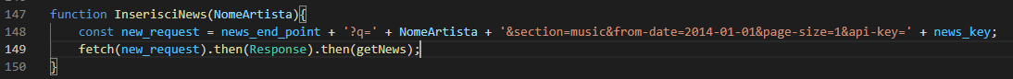
Seconda API: Richiesta
Con news_request scriviamo la richiesta al server. Per prima cosa aggiungiamo l’end point; poi scriviamo la query con «?q=»; successivamente facciamo una selezione degli argomenti che ci interessano, in questo caso la musica, «%section=music» ; poi aggiungiamo una data dalla quale far cominciare la richiesta delle notizie «%from_date-2014-01-01», il numero di notizie che vogliamo per pagina, in questo caso 1, «&page-size-1» ed infine la key «&api-key=» .

Slide 11
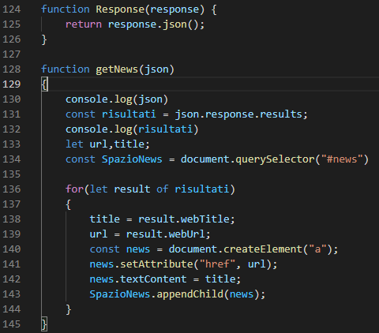
Seconda API: Risposta
La risposta è in formato json e viene gestita attraverso 2 then: con il primo cosìddetto Response prendiamo il json che poi verrà usato dal cosìddetto getNews, all’interno della funzione getNews cerchiamo articoli riguardanti i cantanti che sono presenti all’interno della nostra pagina e notizie di musica generale

Slide 12
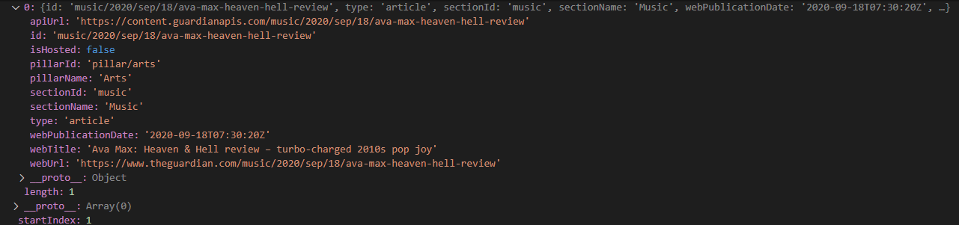
Seconda API: Json

Slide 13
Seconda API: Implementazione
Questa seconda API viene utilizzata all’interno del sito per creare un angolo delle news, dove al suo interno si possono trovare notizie riguardanti i cantanti che sono già presenti sul sito o notizie di carattere generale sempre nell’ambito musicale.

